Slide 1


A LA GUARDIA CIVIL

Slide 2
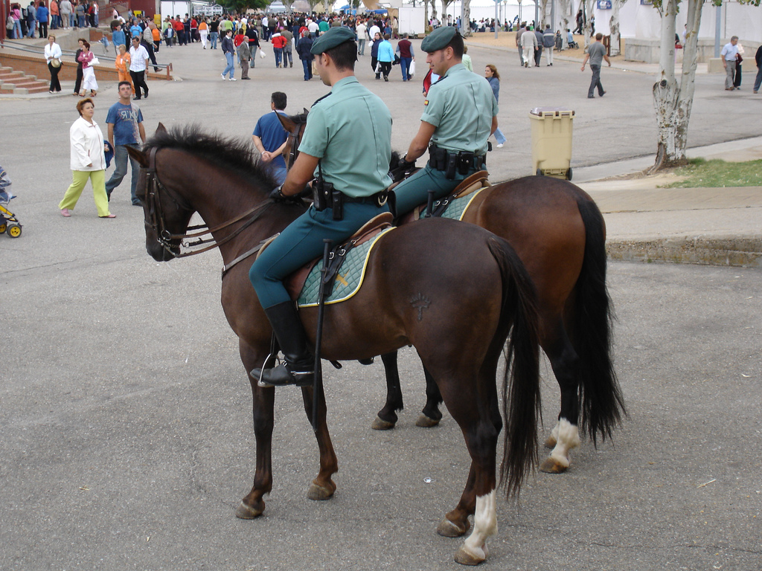
HOY QUISIERA SER JUGLAR
PARA PODER DESCRIBIR

Slide 3

A QUIEN NO VERÁS ROGAR,
NI RECLAMAR, NI PEDIR

Slide 4
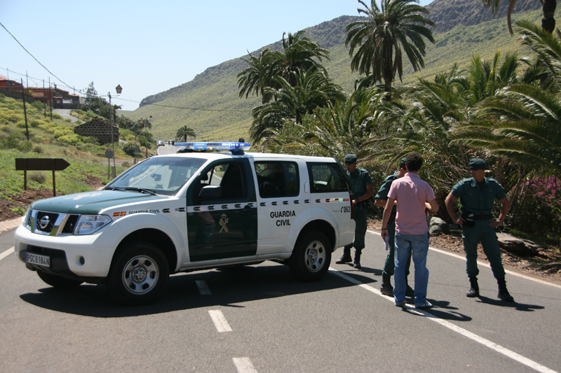
HOMBRES DE TEMPLE EN SILENCIO,
QUE NADIE ESCUCHA SUFRIR

Slide 5
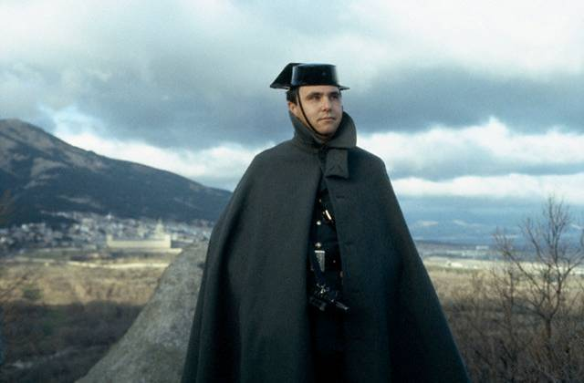
A ESA SOMBRA QUE NOS GUARDA:
TRICORNIO, CAPOTE Y FUSIL.

Slide 6
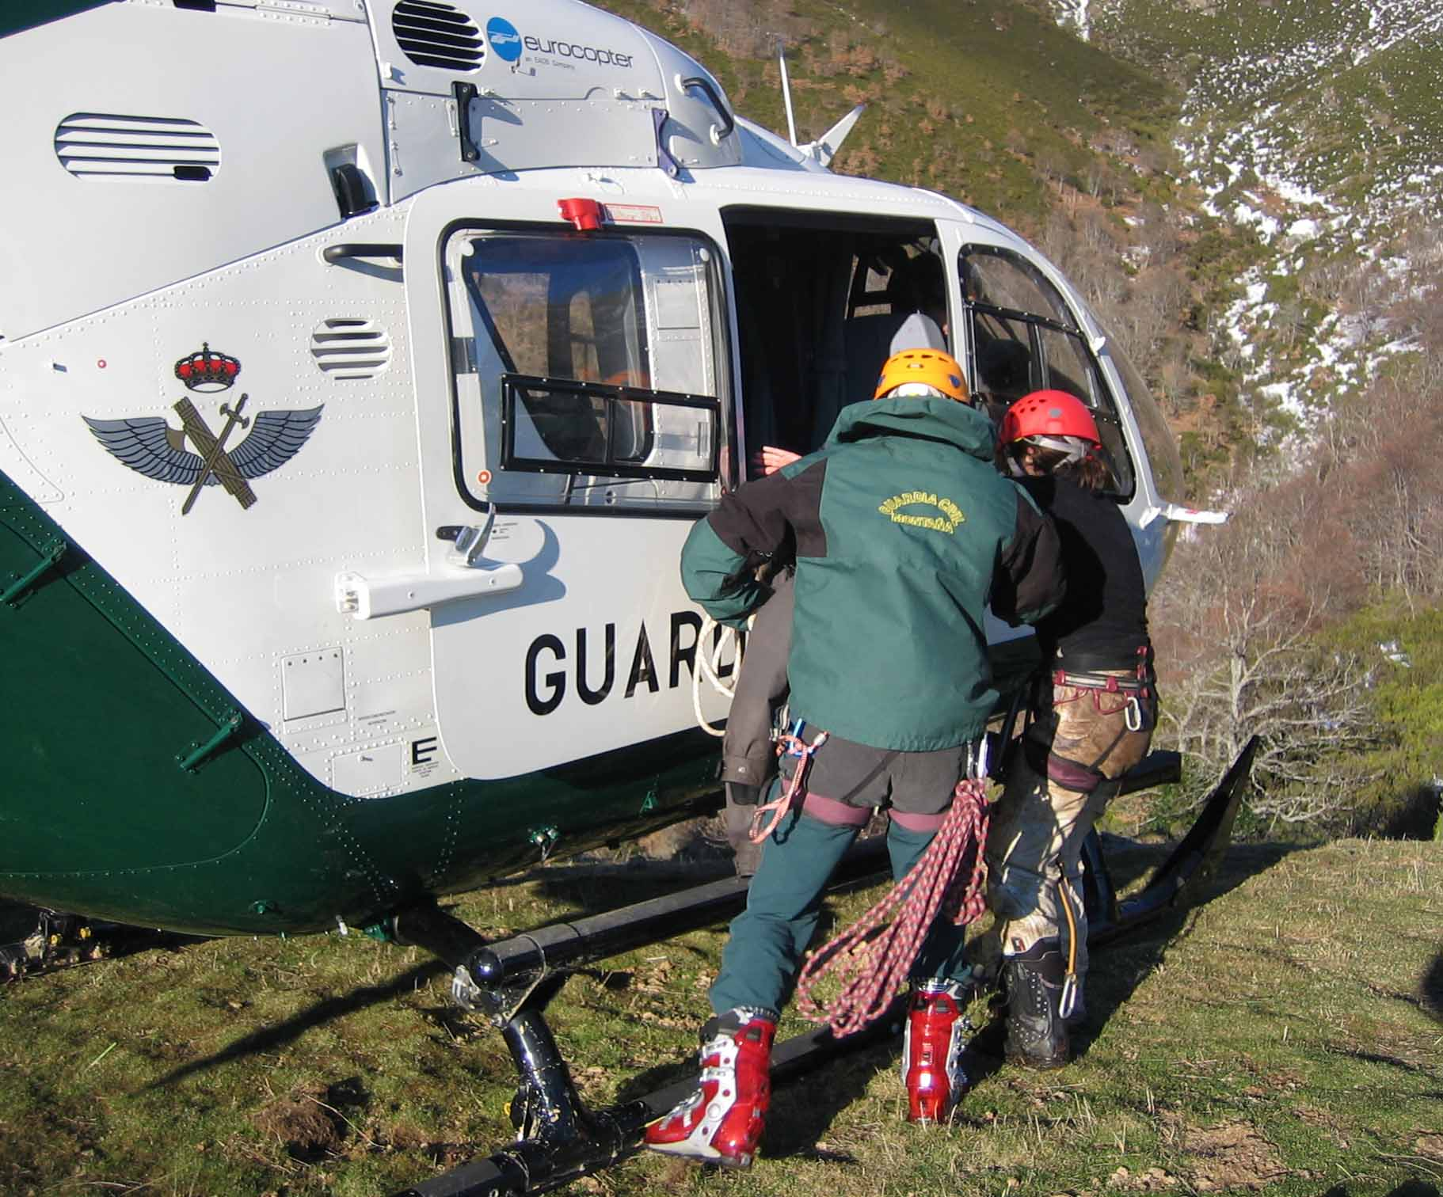
AL VALOR Y A LA LEALTAD,
SIN PREGUNTAR NI EXIGIR,

Slide 7
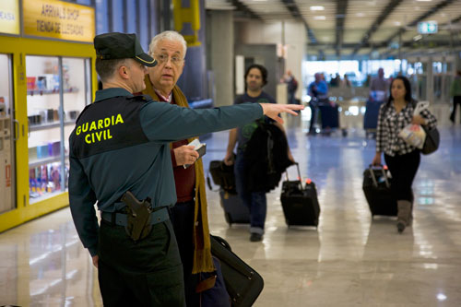
A LOS QUE SIGUEN CANTANDO
¡POR TU HONOR QUIERO VIVIR!

Slide 8
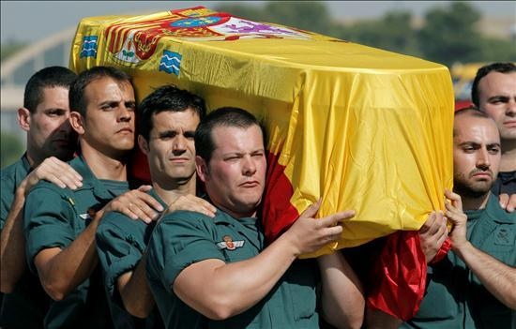
Y PARA QUE ESPAÑA VIVA,
TIENE EL CUERPO QUE MORIR.

Slide 9
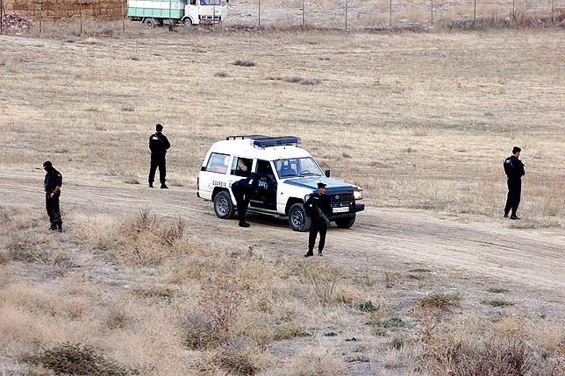
¿QUIEN LES SEMBRÓ ESE CORAJE?
QUE, ANTE EL ASESINO VIL,

Slide 10

ALZAN SU MIRADA AL CIELO,
Y EN VEZ DE TRATAR DE HUIR,

Slide 11

ABRILLANTAN SUS CHAROLES,
PARA QUE LOS VEAN VENIR.

Slide 12
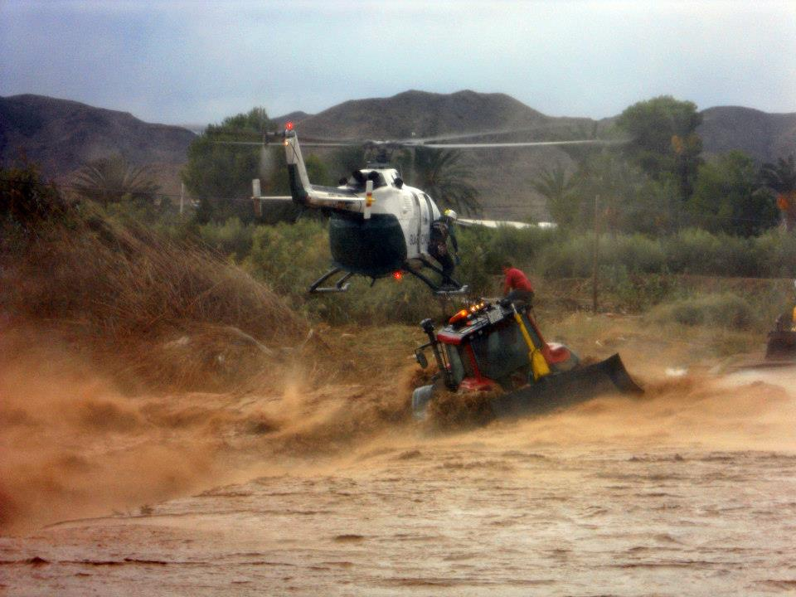
¿DE QUÉ MADERA ESTAN HECHOS?
¿Qué BRONCE LOS FUE A FUNDIR?,

Slide 13

QUE AL REPARTIR LOS LAURELES
NUNCA SE ACUERDAN DE SÍ;

Slide 14
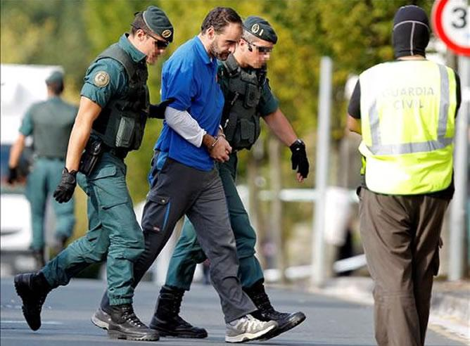
Y SIN EMBARGO HAY CHAVALES
QUE A LA HORA DE ELEGIR,

Slide 15

SIGUEN GRITANDO VALIENTES:
¡QUIERO SER GUARDIA CIVIL!

Slide 16
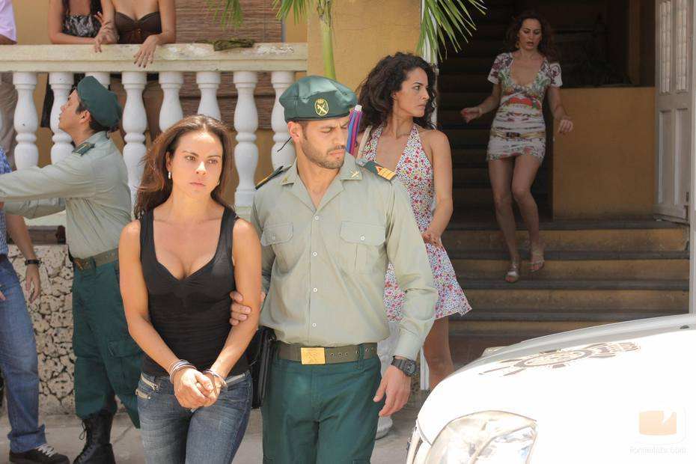
POR ESO FALTA UN POEMA,
QUE YO NO PUEDO ESCRIBIR

Slide 17

LO ESCRIBIRÁ ESPAÑA ENTERA,
SI NO SE QUIERE EXTINGUIR,

Slide 18

CON UN ABRAZO Y UN GRITO:
¡INSTITUTO GLORIA A TI!.

Slide 19
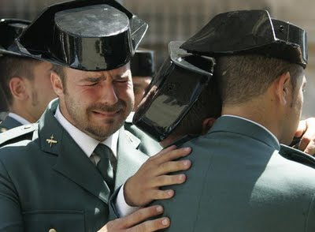
VIVA LA GUARDIA CIVIL
Y CUANTOS VAN A SU LADO,

Slide 20
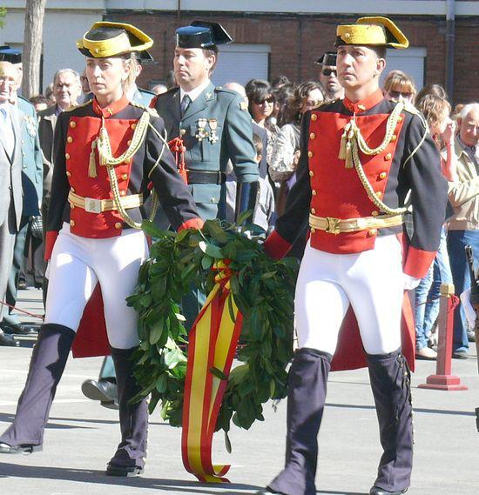
Y EN EL CORAZÓN LA LLEVAN
Y SIEMPRE LA HAN RESPETADO.

Slide 21

“LA DEFENSA DEL HONOR
Y LA FE CIEGA EN LOS PRINCIPIOS
SIEMPRE HA HECHO NECESARIO
EL PAGO DE UN ALTO TRIBUTO”

Slide 22


Slide 23
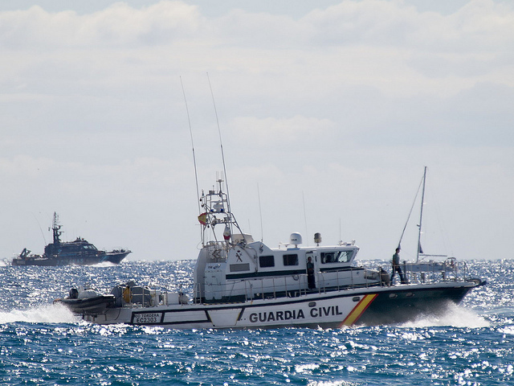
FOTOS EXTRAÍDAS DE LA WEB.
MÚSICA DE FONDO:
LOS SONIDOS DEL SILENCIO.
POEMA ENCONTRADO EN LA RED.
DESCONOZCO EL AUTOR.

Slide 24
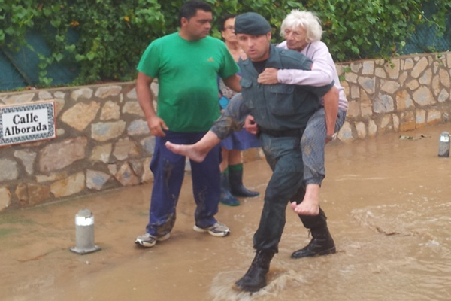
PRESENTACIÓN REALIZADA Y MONTADA POR UN GUARDIA CIVIL JUBILADO.

Slide 25

Hoy es domingo, 05 de mayo de 2013
Ahora mismo son las 22:19 horas.

Slide 26
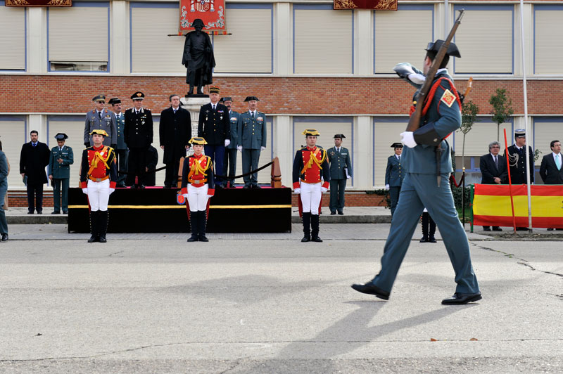
F L O R E S

Slide 27



Accede a la sección que desees desde aquí:
Propia Creación
De la Red
Dedicatorias | Fechas Especiales | Graciosos
Historia y Arte | Lugares | Musicales
Naturaleza y Ciencias | Política | Reflexión
Religiosos | Románticos | Salud
Dedicatorias | Fechas Especiales | Graciosos
Historia y Arte | Lugares | Musicales
Naturaleza y Ciencias | Política | Reflexión
Religiosos | Románticos | Salud
Si deseas recibir pps periódicamente en tu correo electrónico subscríbete aquí:

